Slide 1
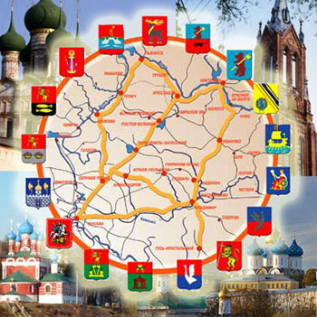

Ролевая игра:
«Проблемы малых городов России
на примере городов
«Золотого кольца»

Slide 2
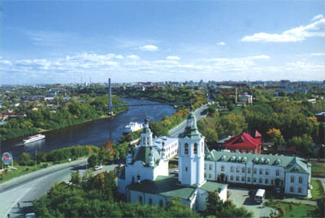
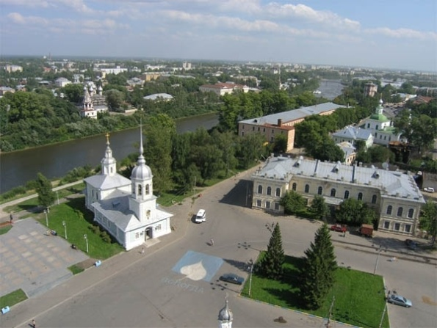
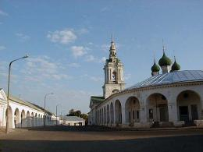
Цели и задачи игры
Цель образовательная:
привлечь внимание учащихся к проблемам малых городов «Золотого кольца»
углубить знания учащихся о русской глубинки и малых городах «Золотого кольца»
продолжить знакомство с типами малых городов
познакомить учащихся с культурно-историческими ценностями исконно русских городов «Золотого кольца»
Цель воспитательная: продолжить воспитывать гражданско- патриотические чувства учащихся
Цель развивающая: раскрытие индивидуальных способностей учащихся, продолжить формирование умения обобщать и делать выводы, продолжить формирование умений по работе с источниками
, продолжить формирование коммуникативных умений и навыков, формирование творческого и критического мышления учащихся через дискуссию и презентацию собственного мнения

Slide 3
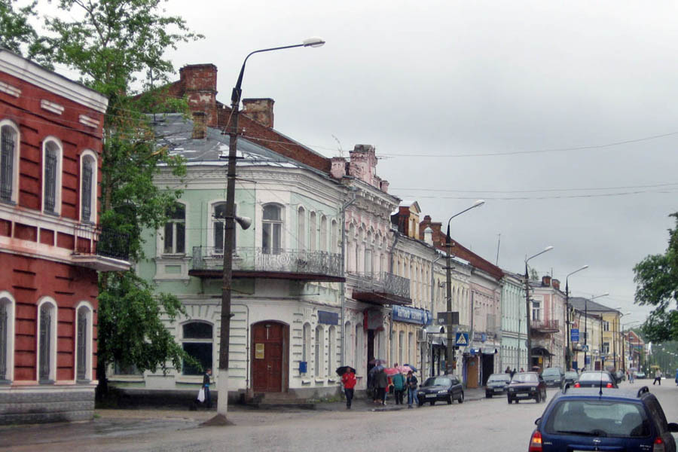
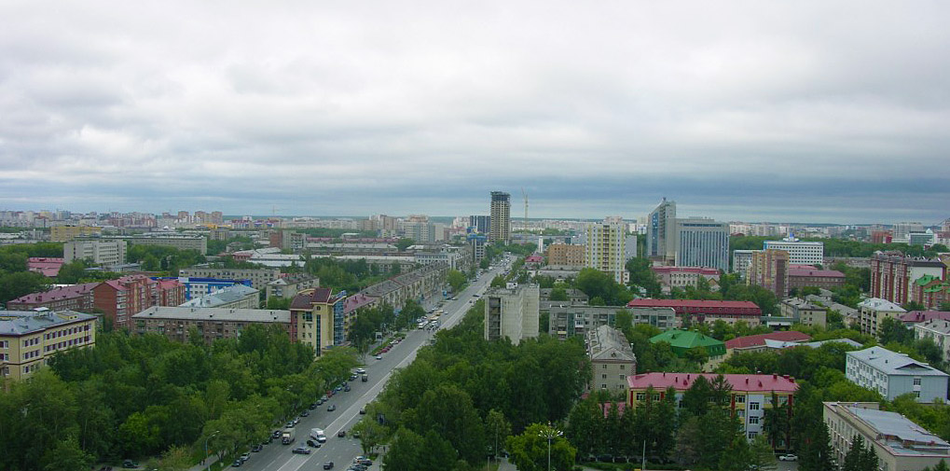
Понятие города
Город – это крупный населенный пункт, жители которого заняты как правило вне с/х.
Признаки города:
большая плотность населения
занятость населения в промышленности и сфере услуг
интенсивное разделение труда

Slide 4
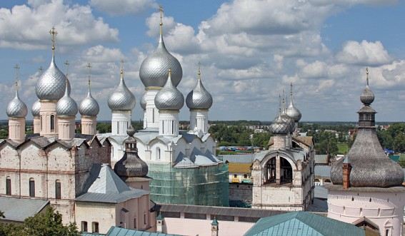
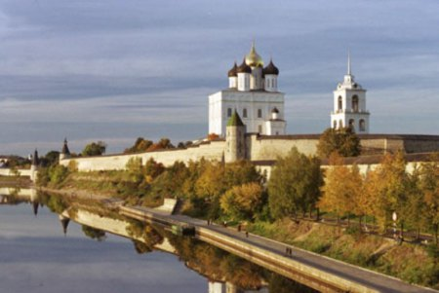
Понятие малого города
Малый город – это город с численностью населения до 50 тысяч
Отличительные признаки малых и больших городов:
количество жителей
рынок труда
активность жителей,
культурная сфера города
уровень преступности
близость с природой

Slide 5
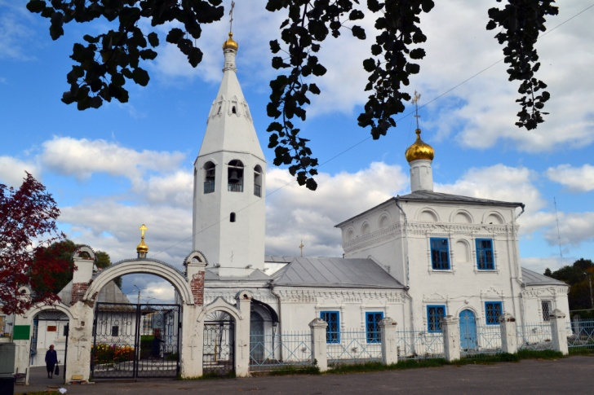
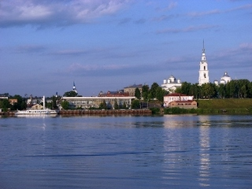
Типы малых городов
Первая классификация:
Города-спутники
Специализированные города
Города – местные центры
Вторая классификация:
Города – культурные
Города- исторические
Города – промышленные
КУЛЬТУРНЫЕ ГОРОДА- города, внесшие в развитие культуры России что- то свое, чем славится только этот регион, города в которых расположено огромное количество культурных ценностей, а также научные центры
ИСТОРИЧЕСКИЕ ГОРОДА- города, которые имеют многовековую историю и долгое время не выходили за пределы своей территории
ПРОМЫШЛЕННЫЕ ГОРОДА- города, с развитой промышленностью

Slide 6
Проблемы малых городов
Нажмите на проблемы, которые не соответствуют малому городу
Разорение
Градообразующих
предприятий
Проблема
жилищного
строительства
Низкий
уровень жизни
Высокий
уровень
преступности
Грязь, мусор
и стихийные
свалки
Высокие цены
на продовольст
вие и лекарства
Отток
населения
Загрязнение
окружающей
среды
Упадок
образования
Удаленность
населения
от природы
Насыщен
ность автомо
бильным
транспортом
Слабая
система
Здраво
охранения
Мало возмож
ностей для
трудоустройства
Низкая
Платеже
способность
населения

Slide 7
РАБОТА ГРУПП

Slide 8
УПРАВЛЕНИЕ ОБРАЗОВАНИЯ

Slide 9
УПРАВЛЕНИЕ КУЛЬТУРЫ

Slide 10
УПРАВЛЕНИЕ ТРУДА И ЗАНЯТОСТИ города МЫШКИН
Город | Количество населения | Трудоспособ. Населен | Несовершенолетн | Пенсионеры | Занятость | кол-во безработных
Мышкин | 5932 | 3000 | 1420 | 1512 | 2940 | 60
Москва | 11612043 | 8478000 | 1509566 | 1624477 | 6394000 | 40000
Город | Уровень безработицы в % | трудоспособн. население (%) | нетрудоспособн. Население | средняя зарплата в процентах по отношению к России
Мышкин | 1 | 51 | 49 | 61
Москва | 0 | 73 | 27 | 175

Slide 11
УПРАВЛЕНИЕ ТРУДА И ЗАНЯТОСТИ города Суздаль
Город | Количество населения | Трудоспособ. Населен | Несовершенолетн | Пенсионеры | Занятость
Суздаль | 12000 | 4800 | 3600 | 3600 | 4300
Москва | 11612043 | 8478000 | 1509566 | 1624477 | 6394000
Город | Уровень безработицы в % | трудоспособн. население (%) | нетрудоспособн. Население | средняя зарплата в процентах по отношению к России
Суздаль | 1 | 40 | 60 | 52
Москва | 0 | 73 | 27 | 175

Slide 12
УПРАВЛЕНИЕ ТРУДА И ЗАНЯТОСТИ города
ПЕРЕСЛАВЛЬ-ЗАЛЕССКИЙ
Город | Количество населения | Трудоспособ. Населен | Несовершенолетн | Пенсионеры | Занятость | кол-во безработных
Переславль | 41923 | 26076 | 6163 | 9684 | 25919 | 157
Москва | 11612043 | 8478000 | 1509566 | 1624477 | 6394000 | 40000
Город | Уровень безработицы в % | трудоспособн. население (%) | нетрудоспособн. Население | средняя зарплата в процентах по отношению к России
Переславль | 0 | 62 | 38 | 76
Москва | 0 | 73 | 27 | 175

Slide 13
УПРАВЛЕНИЕ ТРУДА И ЗАНЯТОСТИ города ЗВЕНИГОРОД
Город | Количество населения | Трудоспособ. Населен | Несовершенолетн | Пенсионеры | Занятость | кол-во безработных
Звенигород | 16400 | 9676 | 2296 | 4428 | 25919 | 9555
Москва | 11612043 | 8478000 | 1509566 | 1624477 | 6394000 | 40000
Город | Уровень безработицы в % | трудоспособн. население (%) | нетрудоспособн. Население | средняя зарплата в процентах по отношению к России
Звенигород | 58 | 59 | 41 | 61
Москва | 0 | 73 | 27 | 175

Slide 14
ДЕПАРТАМЕНТ ЭКОНОМИЧЕСКОГО РАЗВИТИЯ

Slide 15
ДЕПАРТАМЕНТ ЭКОНОМИЧЕСКОГО РАЗВИТИЯ
ВЫВОД: необходимо развитие туристического бизнеса

Slide 16
ПЕРСПЕКТИВЫ РАЗВИТИЯ МАЛЫХ ГОРОДОВ

Slide 17
ПОДВЕДЕНИЕ ИТОГОВ ИГРЫ

